Slide 1
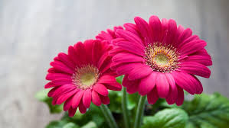
বাংলা ব্যাকরণ ক্লাসে
সকলকে অনেক অনেক শুভেচ্ছা

Slide 2
পরিচিতি
মেফতাহুন নাহার কবিতা
বি,এ (অর্নাস), এম,এ (বাংলা)
প্রভাষক বাংলা
বিরামপুর চাঁদপুর ফাজিল মাদ্রাসা,
বিরামপুর,দিনাজপুর।
E-mail: kabitacpm@gmail.com
শ্রেণিঃ দাখিল নবম/দশম
বিষয়ঃ বাংলা দ্বিতীয় পত্র
পাঠঃ বাক্য
সময়ঃ 50 মিনিট

Slide 3
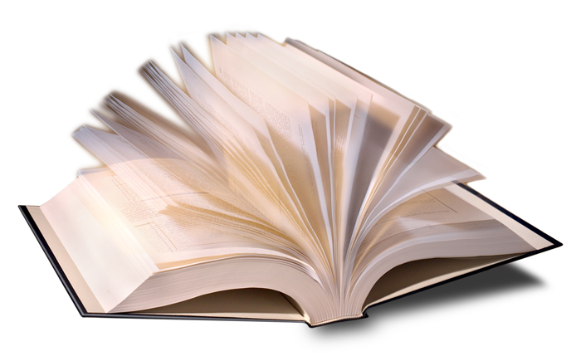
অ
আজকের পাঠ
খ
এ
বাক্য
আ
ঐ
ক

Slide 4
শিখনফল
এই পাঠ শেষে শিক্ষার্থীরা...
১। সার্থক বাক্যের লক্ষণ ব্যাখ্যা করতে পারবে;
২। সার্থক বাক্য নির্বাচন করতে পারবে;
৩। সঠিক বাক্য গঠন করতে পারবে ।

Slide 5
আ মা র বই আছে।

Slide 6
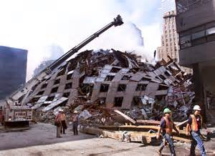
ভগ্ন দালান

Slide 7
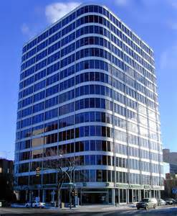
সুসজ্জিত দালান

Slide 8
১। বলে করিম কথা সত্য। ২। আমরা লিখে-------। ৩। মাছ আকাশে উড়ে। ৪। সকল শিক্ষকমন্ডলী
উপস্থিত ছিলেন।

Slide 9
সার্থক বাক্যের লক্ষণ
বাক্য
আকাঙ্ক্ষা
যোগ্যতা
আসক্তি

Slide 10
আকাঙ্ক্ষা
বাক্যে পরবর্তি পদ শোনার ইচ্ছেকে আকাঙ্ক্ষা বলে।

Slide 11
আমি ভাত খেয়ে----------।
আমি ভাত খেয়ে ।

Slide 12
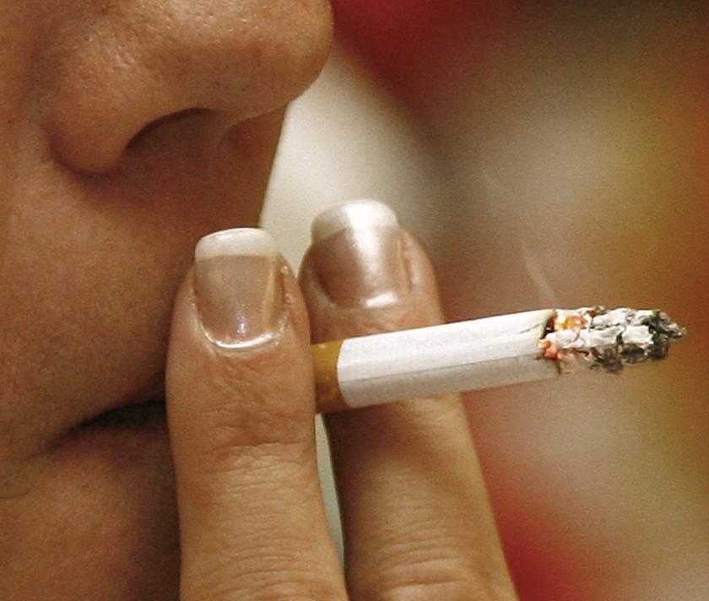
আসক্তি
চাহি আমি ভুবনে না মরিতে সুন্দর।

Slide 13
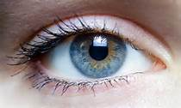
যোগ্যতা তোমার চোখ পাখির নীড়ের মত।

Slide 14
১। গরু আকাশে উড়ে।
২। পাখি সাঁতার কাটে।

Slide 15
যোগ্যতা
উপমার
ভুল প্রয়োগ
বাহুল্য দোষ
বাগধারার শব্দ পরিবর্তন
দুর্বোধ্যতা
গুরুচন্ডালী দোষ
রীতিসিদ্ধ
অর্থবাচকতা

Slide 16
একক কাজ
প্রশ্নঃ সার্থক বাক্য কাকে বলে? পাঁচটি সার্থক বাক্য লিখ

Slide 17
জোড়ায় কাজ
প্রশ্নঃ সার্থক বাক্যের লক্ষণগুলো লিখ?

Slide 18
দলীয় কাজ
প্রশ্নঃ বাক্যের যোগ্যতার সাথে কি কি বিষয় জড়িত?

Slide 19
১। একটি সার্থক বাক্যের লক্ষণ কয়টি? ২। যোগ্যতা বলতে কী বুঝায়? ৩। আসত্তি কাকে বলে? ৪। আমি বাজারে মাছ গিয়ে কিনলাম- এ বাক্য কি ধরনের ভুল? ৫। বাহুল্য দোষ কি?
মূল্যায়ন

Slide 20
১। আকাশে গরু ঘাস খায় এ বাক্য কী ধরনের ভুল? ২। আমি ভাত খেয়ে-------- এ বাক্য কি ধরনের ভুল? ৩। একটি সার্থক বাক্যের লক্ষণ সম্পর্কে লিখ।
বাড়ির কাজ

Slide 21
সকলকে ধন্যবাদ
আবার দেখা হবে।

